Slide 1
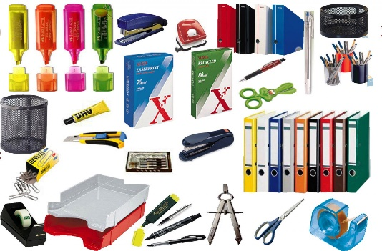
Ümit ŞENOĞLU
İdari ve Mali İşler Daire Başkanlığı

Slide 3
1. Sicil Bazında Düzeltme
2. Hatalı Ürün Kodu Düzeltme
3. Kayıt Düzeltme Tutanağı

Slide 5
Hatalı Ürün Kodu
Düzeltme

Slide 6
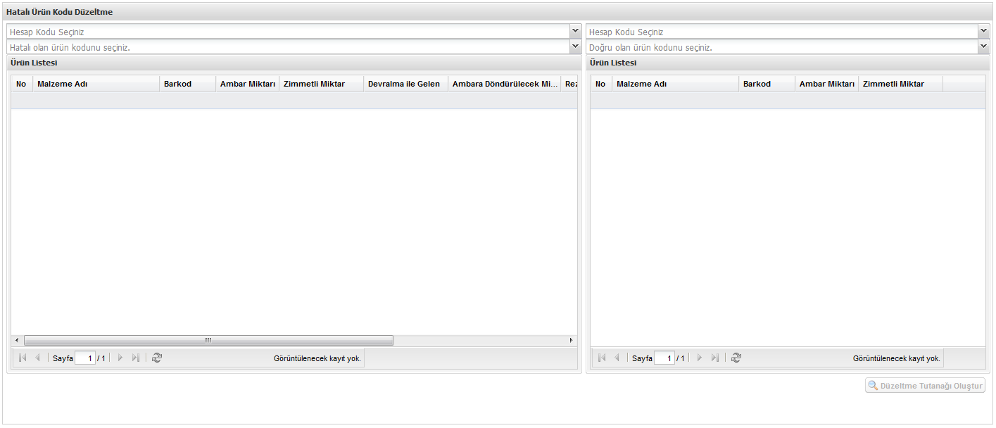
TİF e bağlı kalmadan mevcuttaki ürün gruplarında değişiklik yapılmasına imkan verecek.
Mevcut ambardaki malzemeler listelenecek
Tanımı yapılmış malzemeler listelenecek
Ölçü birimi aynı olan malzemeler arasında kod değişimi olacaktır

Slide 7
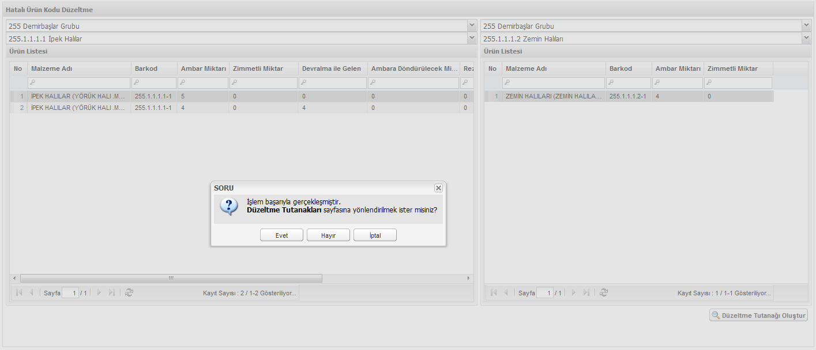
Sol taraftaki bölümden düzelteceğimiz taşınırı seçeriz.
Sağ taraftaki bölümden de taşınırın olmasını istediğimiz kodu seçeriz.
Ölçü birimlerinin aynı tanımlandığına dikkat etmemiz gerekiyor.
Ambar Miktarını gireriz ve Düzeltme Tutanağı Oluştur butonuna tıklarız.

Slide 8
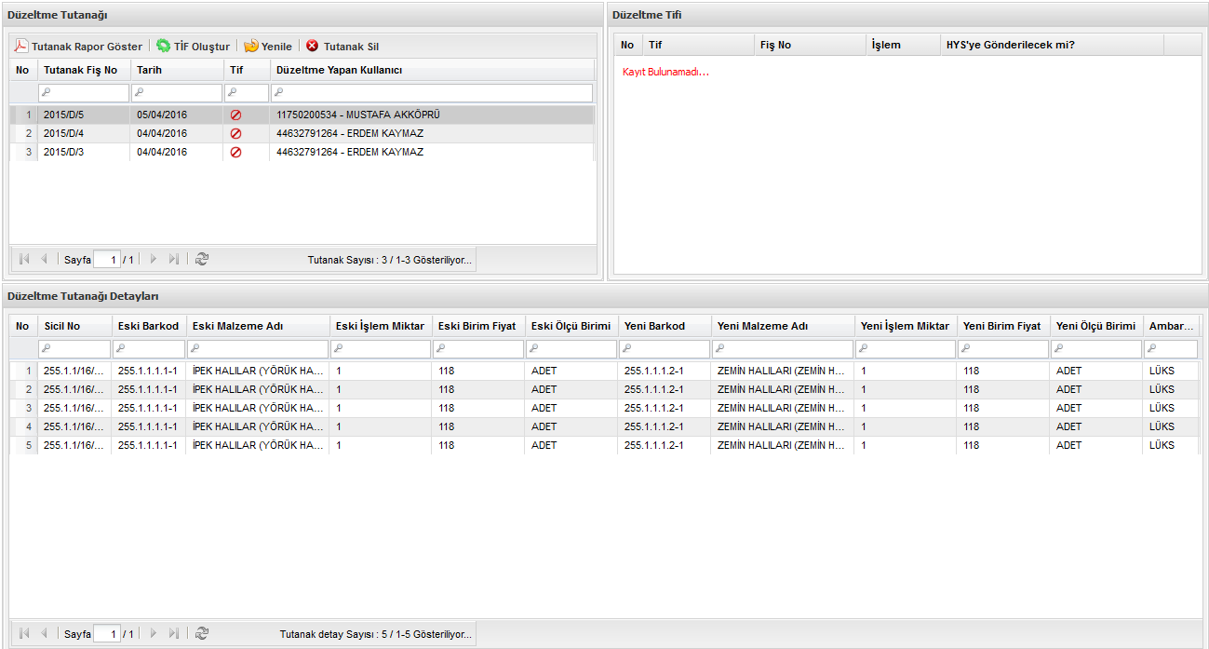
Öncelikle düzeltme teklif ve onay tutanağı harcama yetkilisi tarafından imzalanır. Daha sonra TİF düzenlenir.
MERKEZİ YÖNETM
- Genel Bütçeli İdareler
- Özel Bütçeli İdareler
- Düzenleyici ve Denetleyici Kurumlar

Slide 9
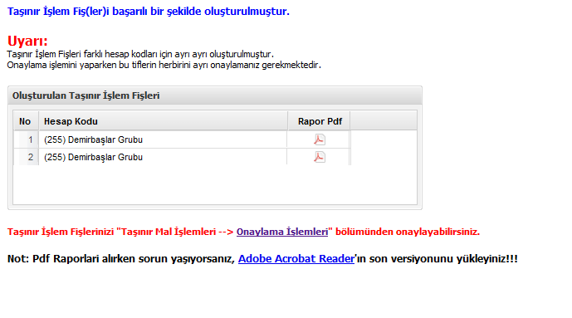

Slide 10
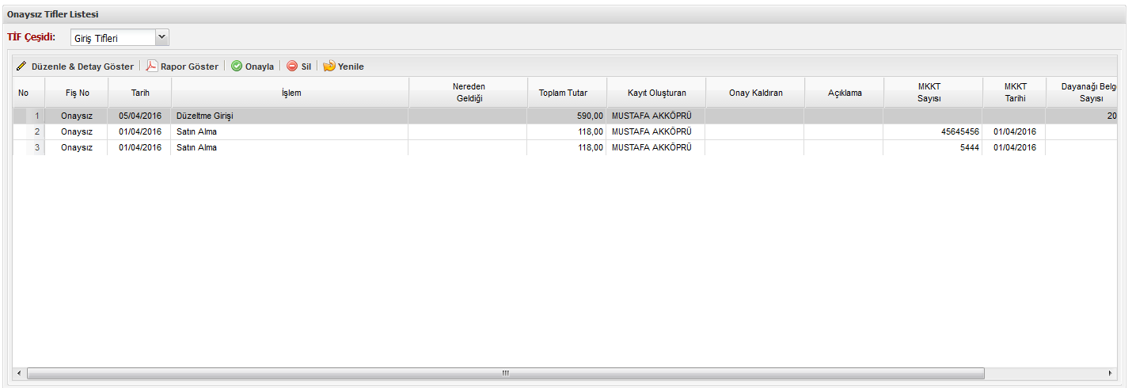

Slide 11
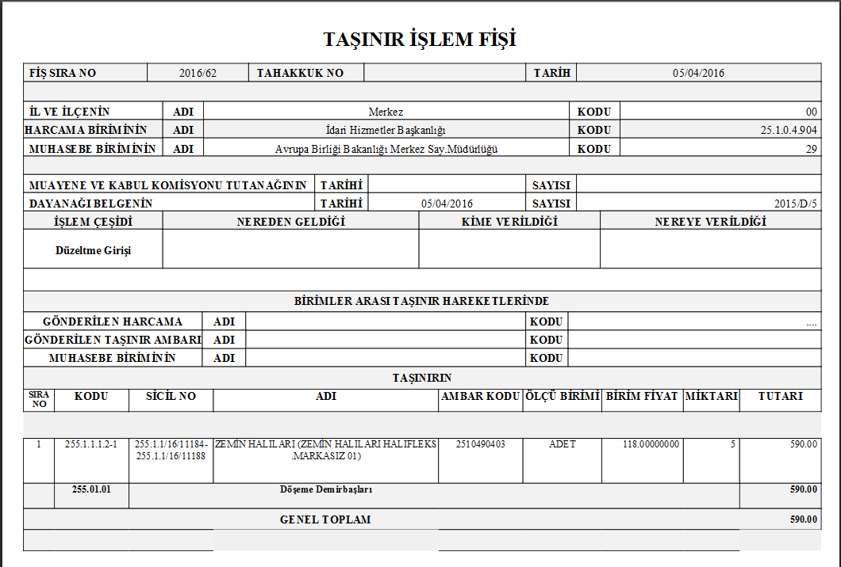
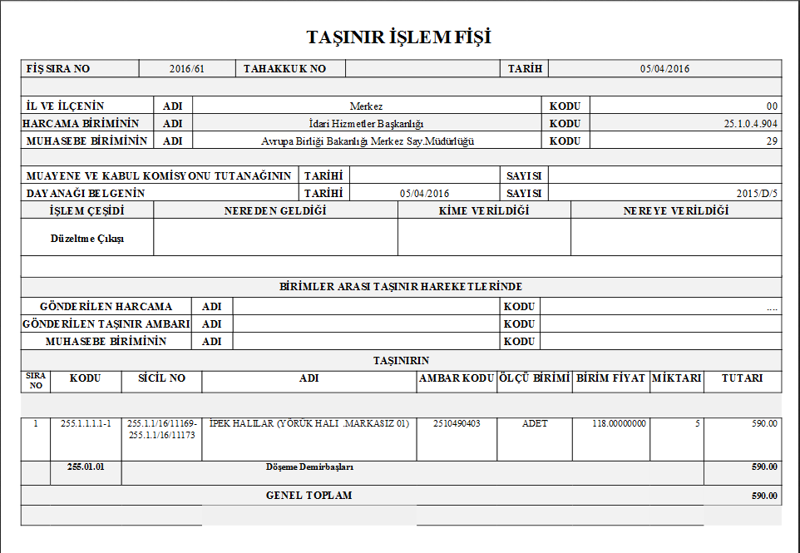

Slide 12
Sicil Bazında
Düzeltme

Slide 13
Yalnızca ambar mevcudunda bulunan malzemelerin sicillerinde düzeltme yapılır.
Malzemenin Taşınır Kodunda ve Birim Fiyatında düzeltme yapılır.
Eğer ürün grubu değişiyorsa muhasebe işlemine tabidir ve HYS ye gönderilir.
Eğer ürün grubu değişmiyorsa muhasebe işlemine tabi değildir ve HYS ye gönder butonu pasif olur.
Birim fiyatında düzeltme olunca muhasebe işlemine tabidir ve HYS ye gönderilir.

Slide 14
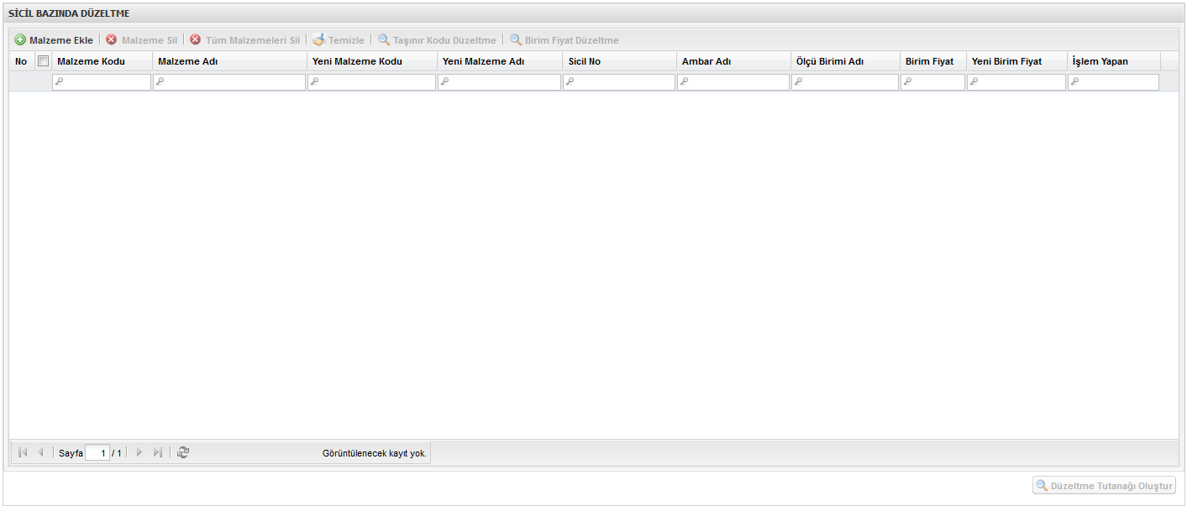

Slide 15
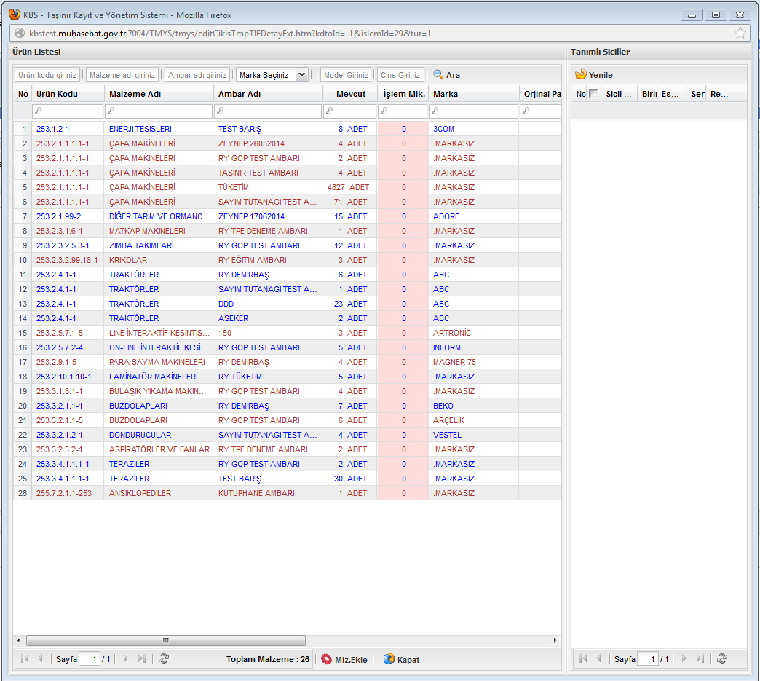

Slide 16
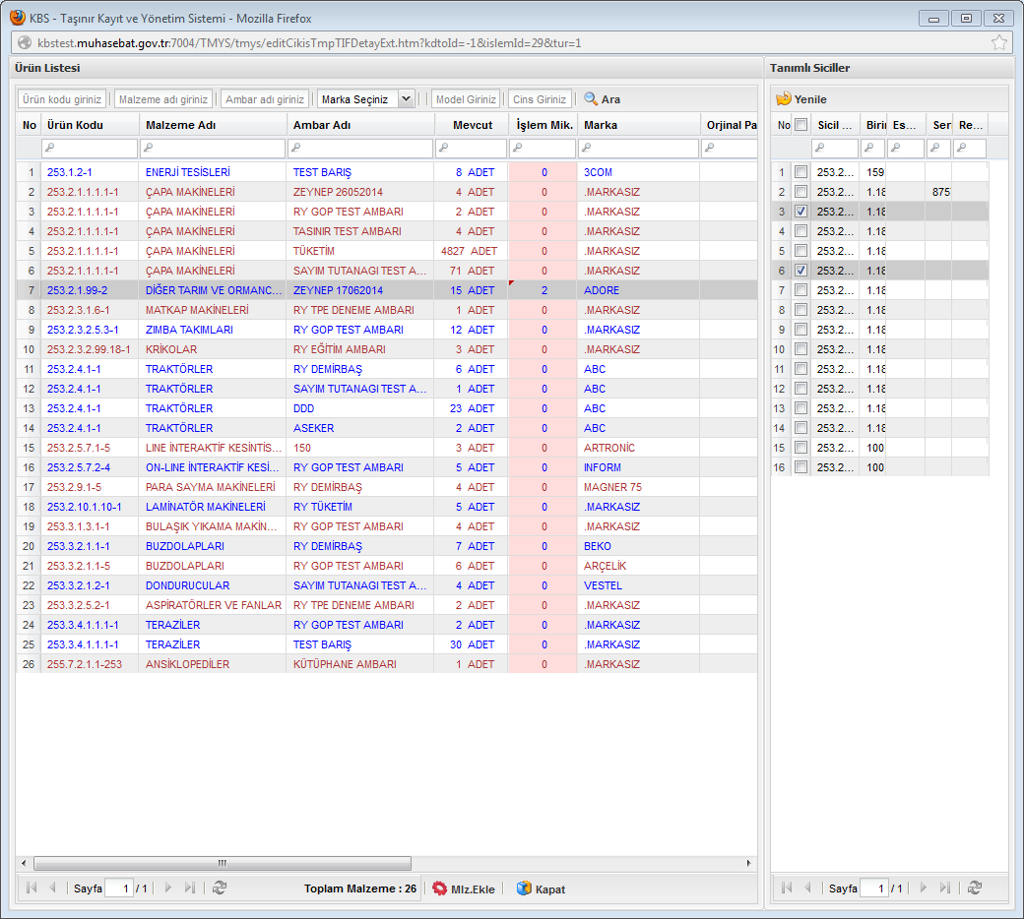
MERKEZİ YÖNETM
- Genel Bütçeli İdareler
- Özel Bütçeli İdareler
- Düzenleyici ve Denetleyici Kurumlar

Slide 17
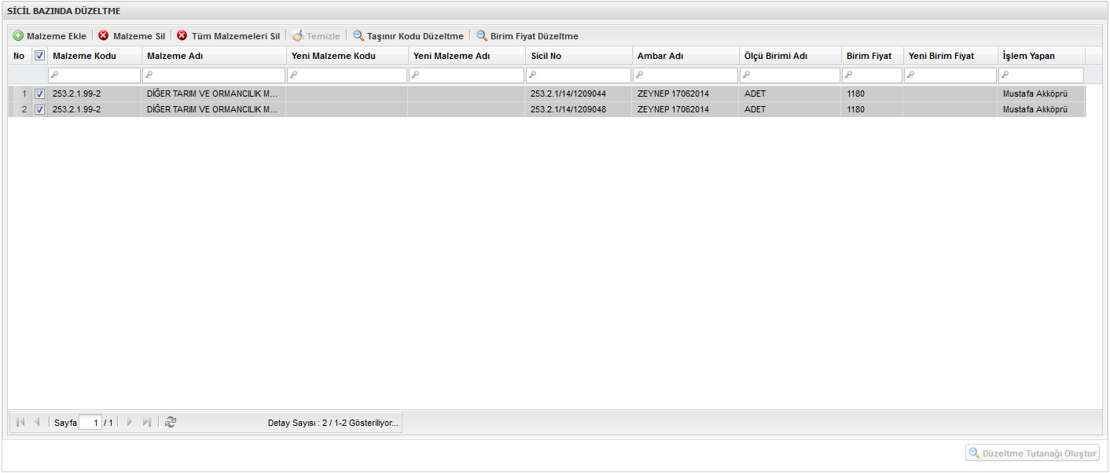
Taşınır Kodu Düzeltme

Slide 18
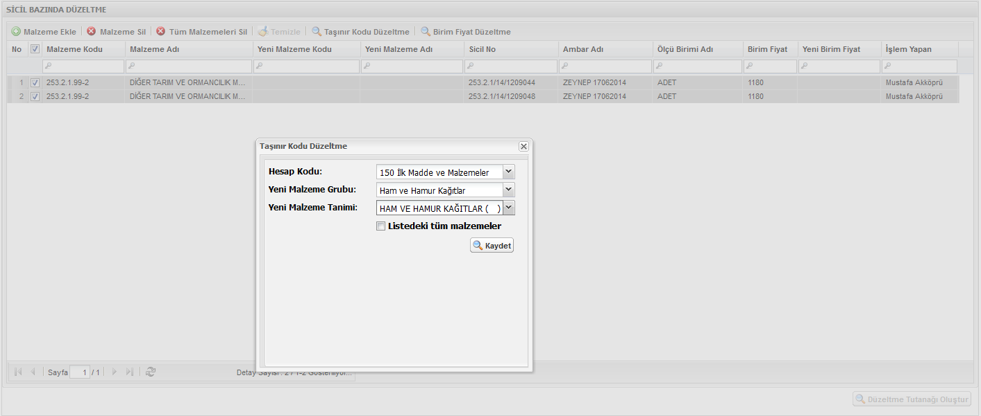
Taşınır Kodu Düzeltme

Slide 19
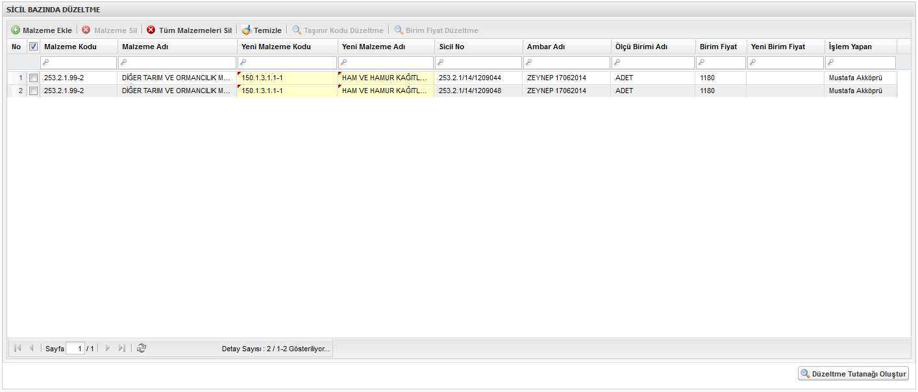
Taşınır Kodu Düzeltme
Yeni malzeme bilgileri ekrana yansıyor.
Tutanak oluşturma

Slide 20
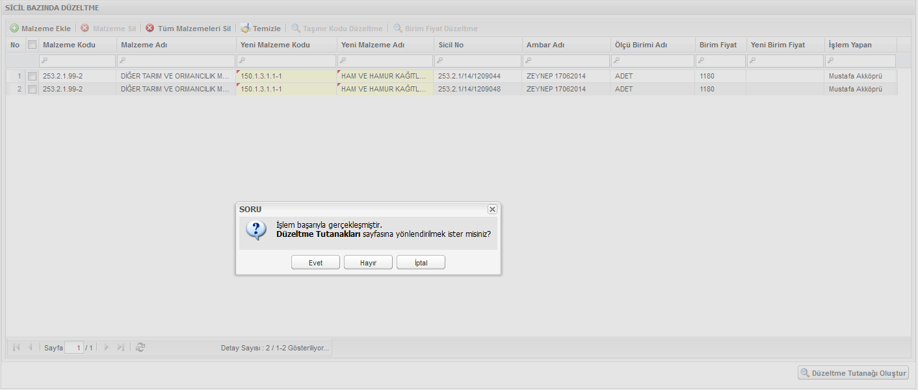
Taşınır Kodu Düzeltme

Slide 21
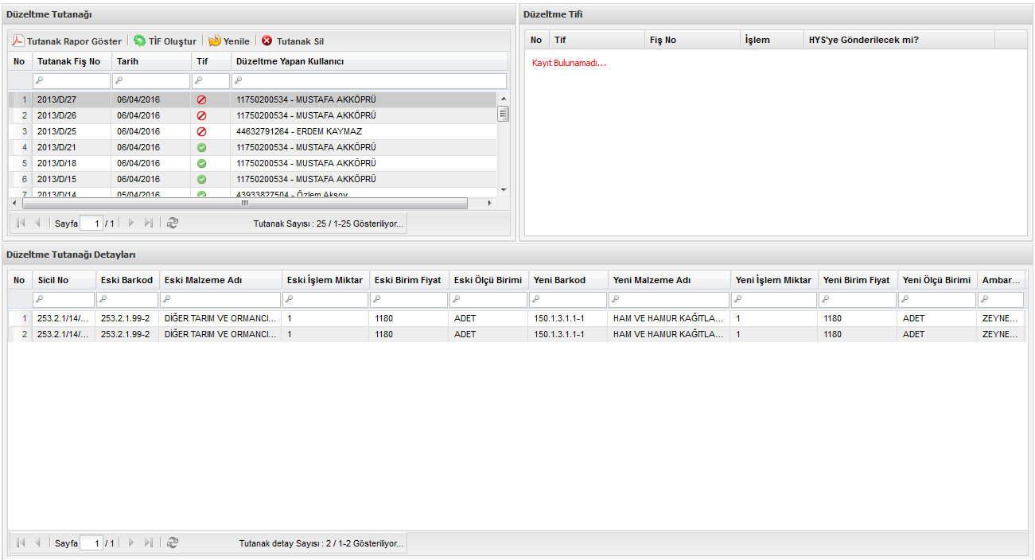
Taşınır Kodu Düzeltme
Öncelikle düzeltme teklif ve onay tutanağı harcama yetkilisi tarafından imzalanır. Daha sonra TİF düzenlenir.
MERKEZİ YÖNETM
- Genel Bütçeli İdareler
- Özel Bütçeli İdareler
- Düzenleyici ve Denetleyici Kurumlar

Slide 22
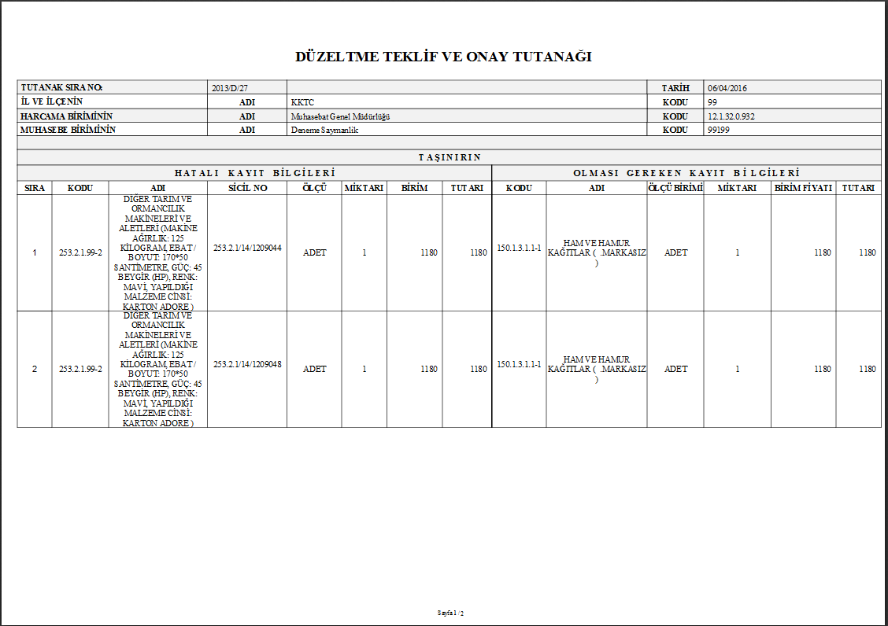
Taşınır Kodu Düzeltme

Slide 23
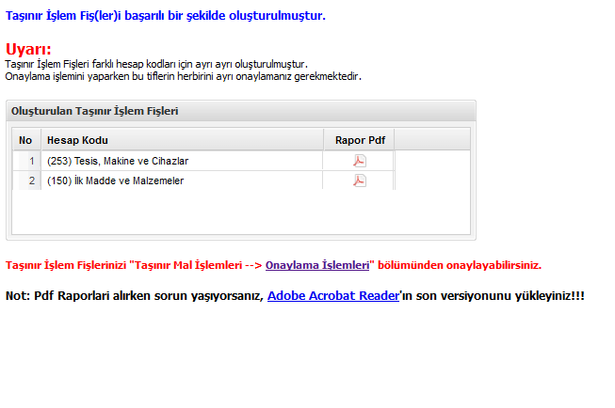
Taşınır Kodu Düzeltme

Slide 24
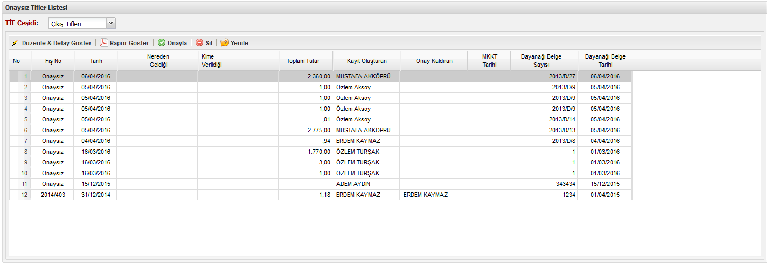
Taşınır Kodu Düzeltme
Düzeltme çıkış TİFİ onaylandıktan sonra düzeltme giriş TİFİ otomatik onaylanacaktır.

Slide 25
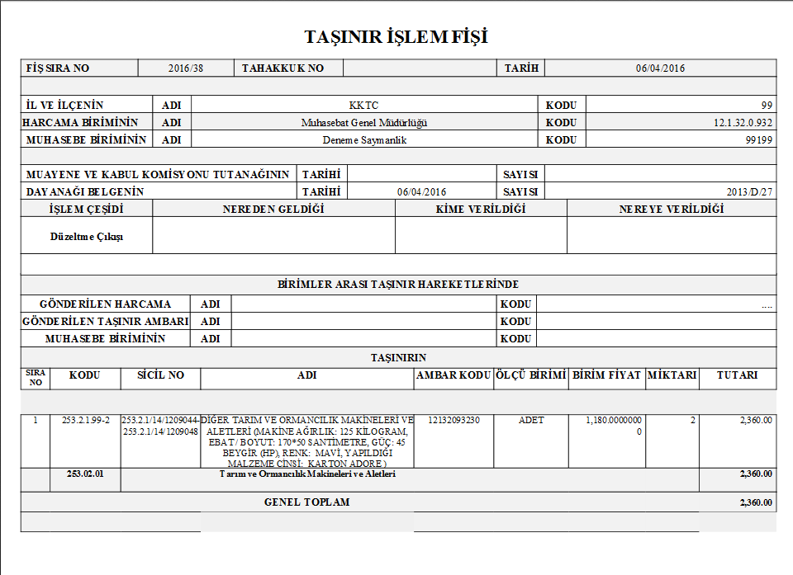
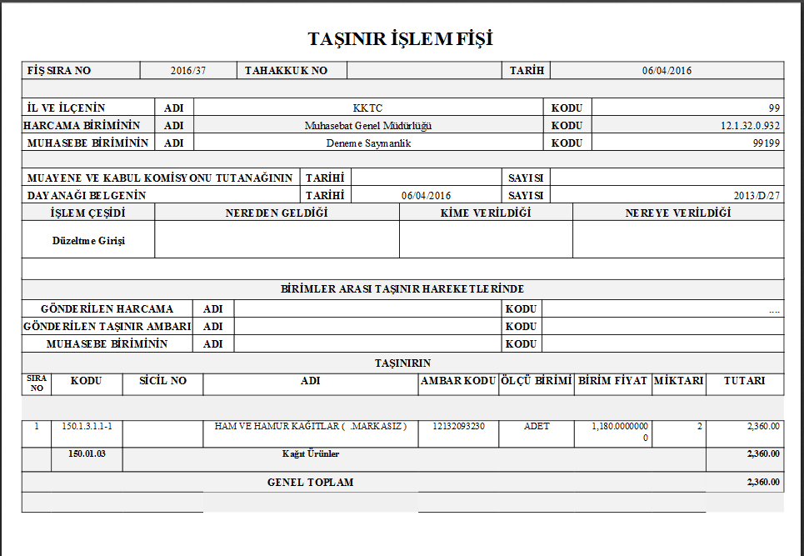
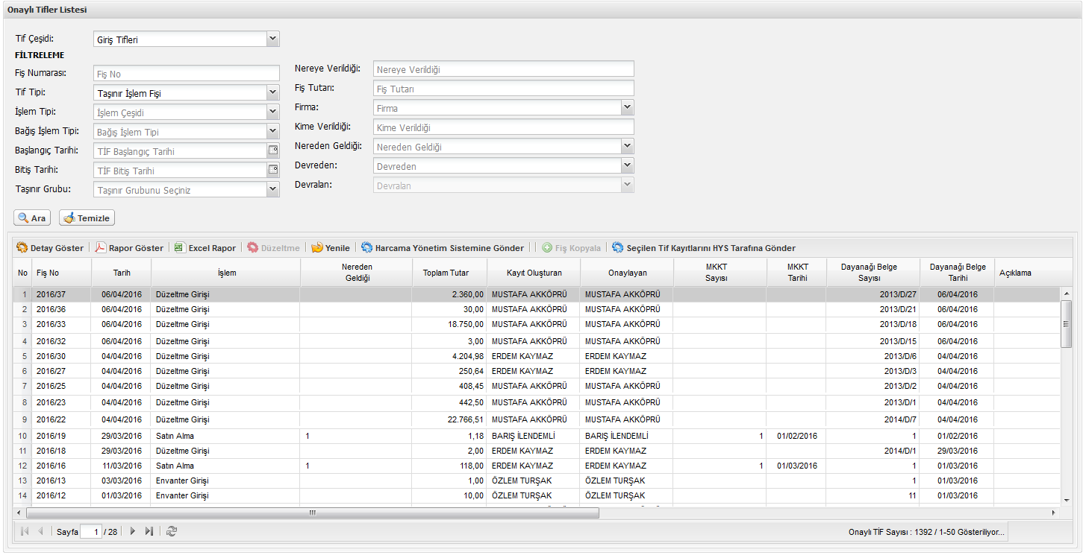
Taşınır Kodu Düzeltme

Slide 26
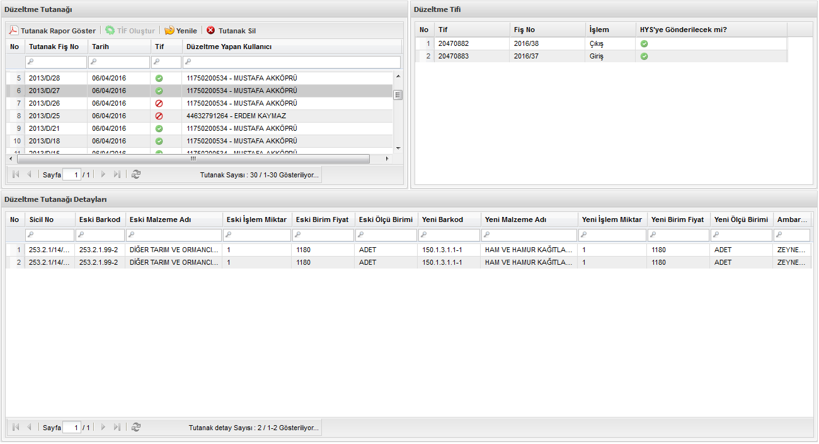
Taşınır Kodu Düzeltme
HYS ye gönderilme durumu

Slide 27
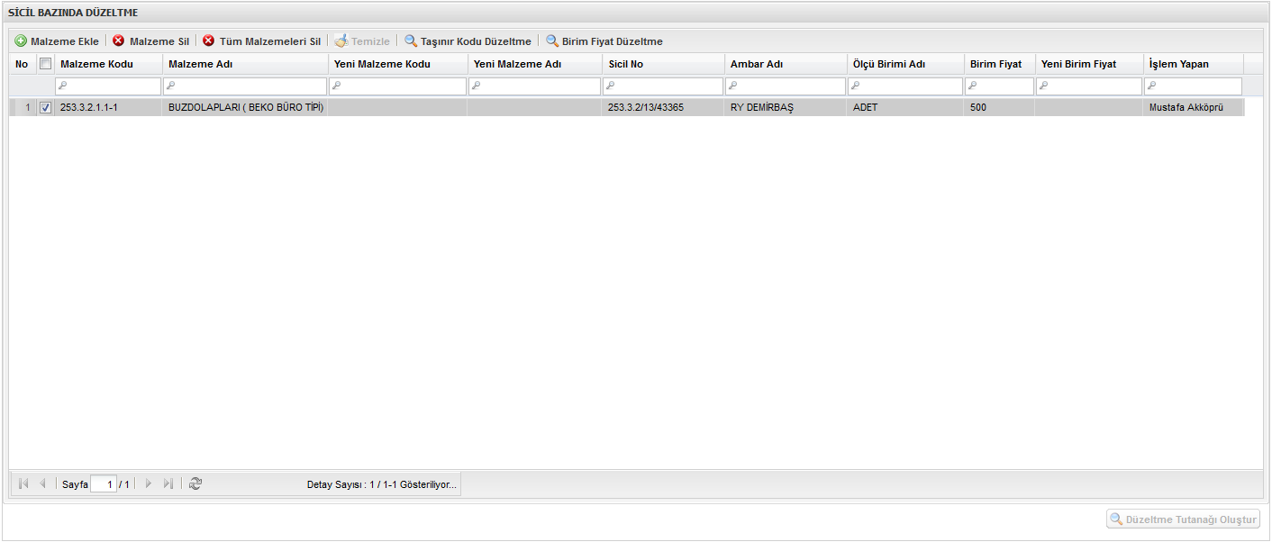
Birim Fiyat Düzeltme
Birim fiyatı düzeltilecek malzemeyi ekleme işlemi
Taşınır Kodu düzeltme işleminde olduğu gibidir

Slide 28
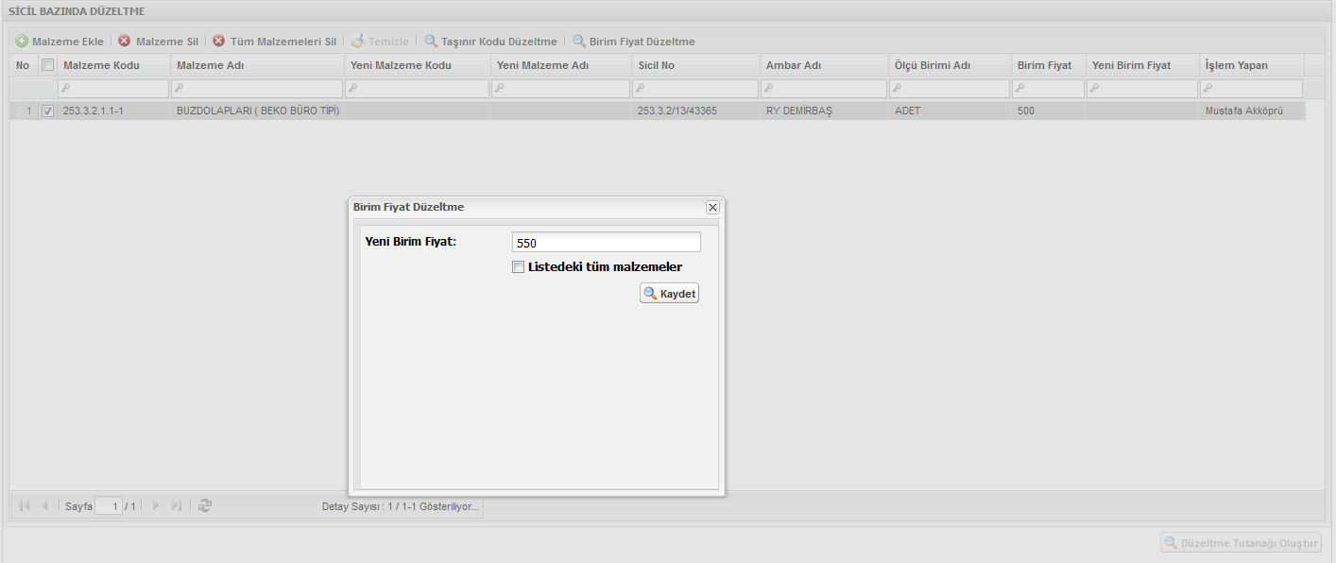
Birim Fiyat Düzeltme

Slide 29
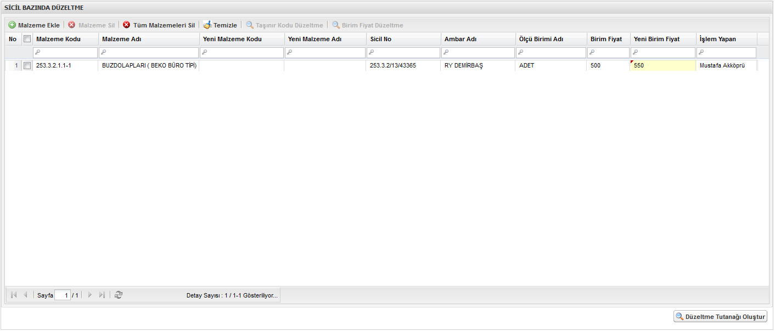
Birim Fiyat Düzeltme
Yeni birim fiyat ekrana yansıyor.

Slide 30
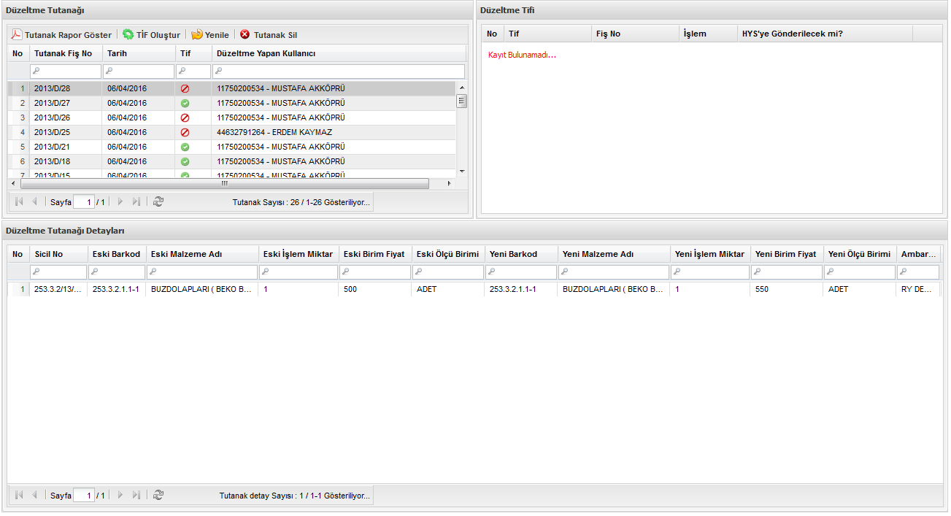
Birim Fiyat Düzeltme
Öncelikle düzeltme teklif ve onay tutanağı harcama yetkilisi tarafından imzalanır. Daha sonra TİF düzenlenir.
MERKEZİ YÖNETM
- Genel Bütçeli İdareler
- Özel Bütçeli İdareler
- Düzenleyici ve Denetleyici Kurumlar

Slide 31
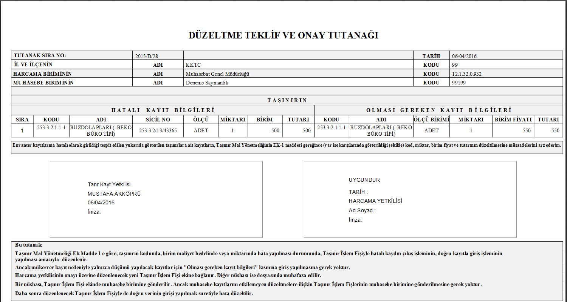
Birim Fiyat Düzeltme

Slide 32
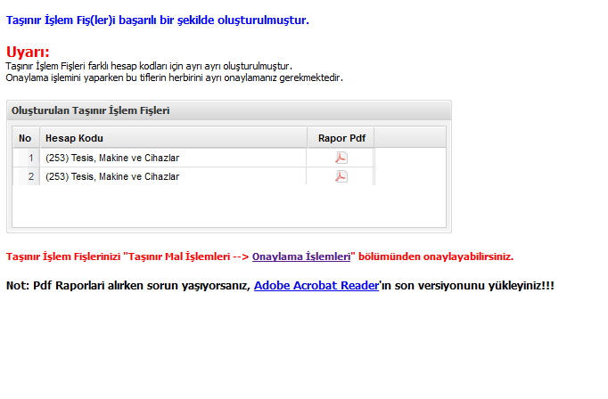
Birim Fiyat Düzeltme

Slide 33
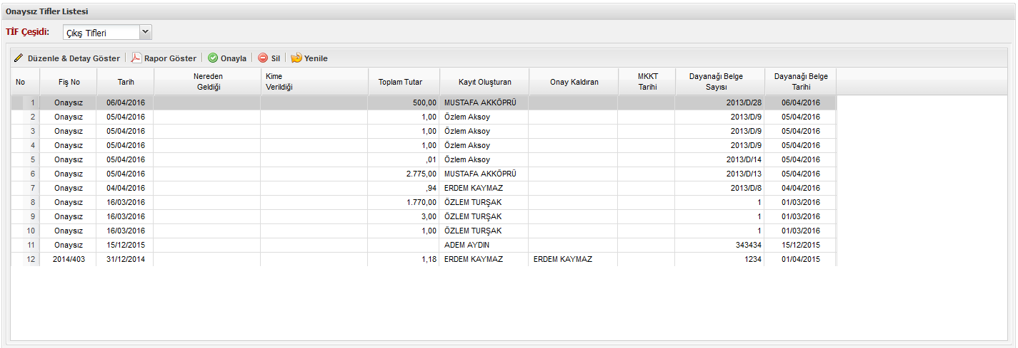
Birim Fiyat Düzeltme
Düzeltme çıkış TİFİ onaylandıktan sonra düzeltme giriş TİFİ otomatik onaylanacaktır.

Slide 34
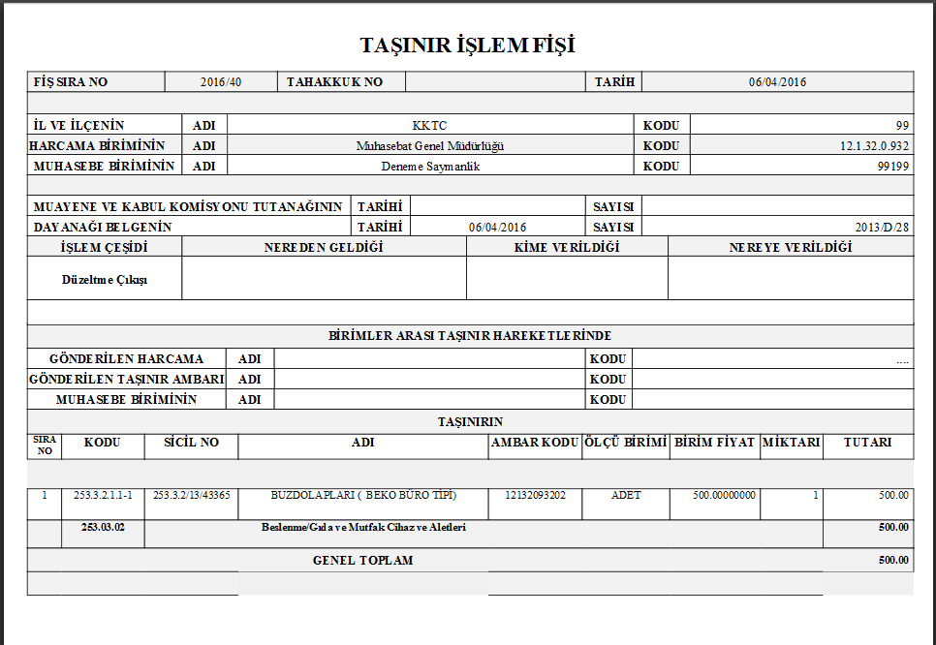
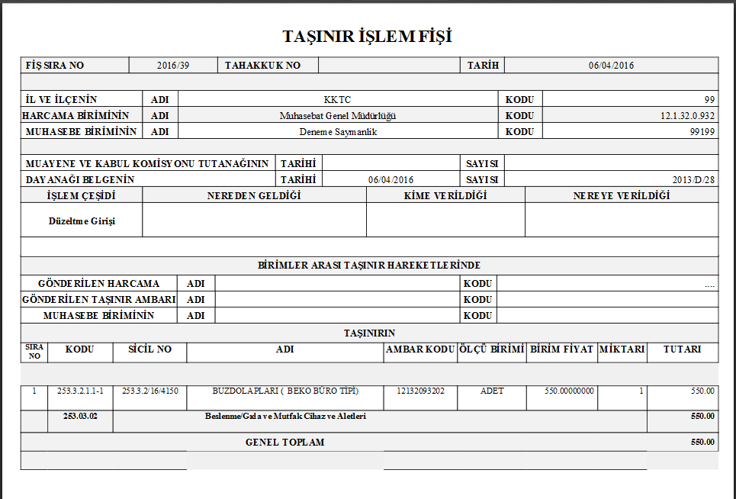
Birim Fiyat Düzeltme

Slide 35
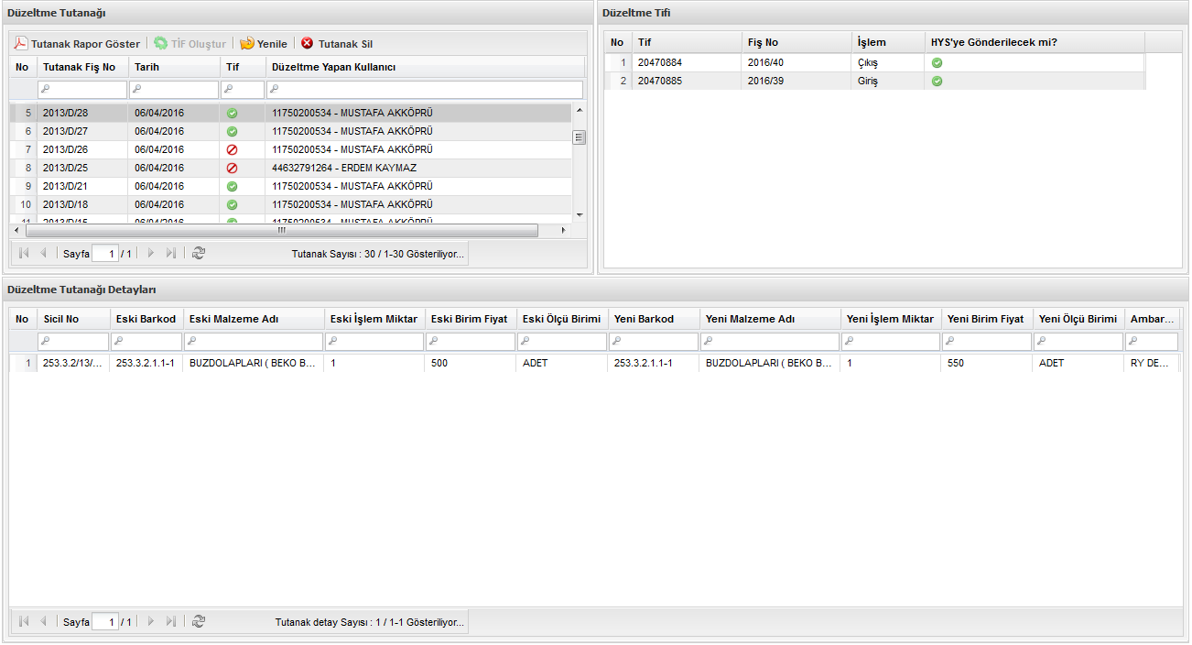
Birim Fiyat Düzeltme
HYS ye gönderilme durumu

